Slide 1
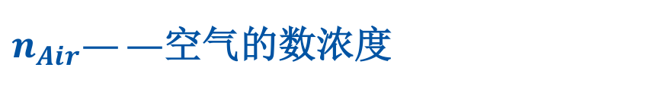
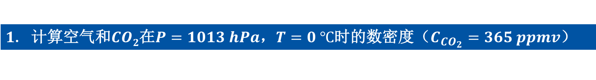
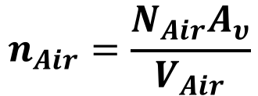

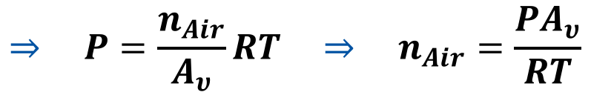

$1$. 计算空气和$CO2$在$P=1013 hPa$，$T=0 ℃$时的数密度（$C_{{CO}_{2}}=365 ppmv$）
$$PV_{Air}=N_{Air}RT$$
$N_{Air}——$空气的物质的量
$$⇒ P=\frac{n_{Air}}{A_{υ}}RT ⇒ n_{Air}=\frac{PA_{υ}}{RT}$$
$$n_{Air}=\frac{N_{Air}A_{υ}}{V_{Air}}$$
$n_{Air}——$空气的数浓度
空气的数密度：
$$n_{Air}=\frac{PA_{υ}}{RT}=\frac{1.013×{10}^{5}×6.02×{10}^{23}}{8.314×273}=2.69×{10}^{25} molecules∙m^{−3}$$

Slide 2
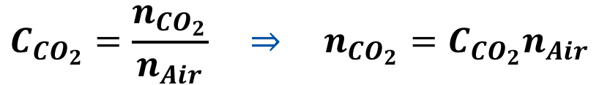
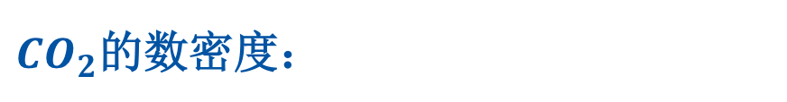
$$C_{{CO}_{2}}=\frac{n_{{CO}_{2}}}{n_{Air}} ⇒ n_{{CO}_{2}}=C_{{CO}_{2}}n_{Air}$$
${CO}_{2}$的数密度：
$$n_{{CO}_{2}}=C_{{CO}_{2}}n_{Air}=365×{10}^{−6}×2.69×{10}^{25}=9.82×{10}^{21} molecules∙m^{−3}$$

Slide 3
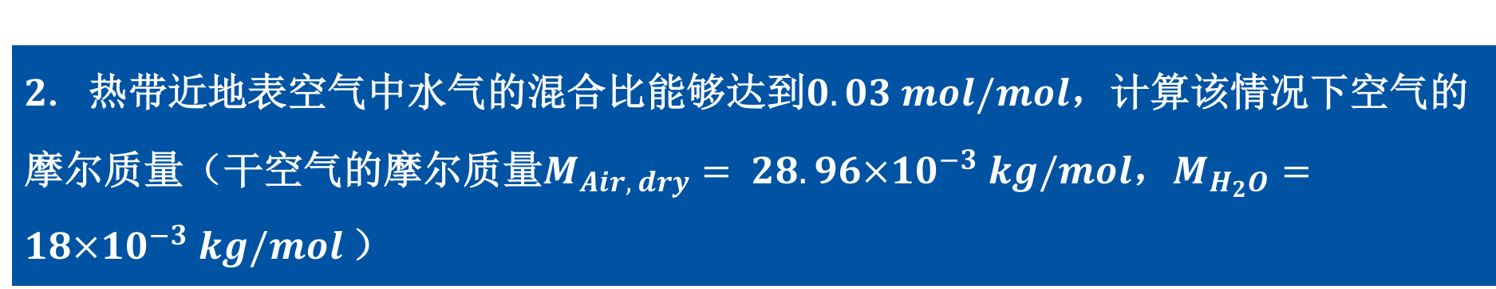
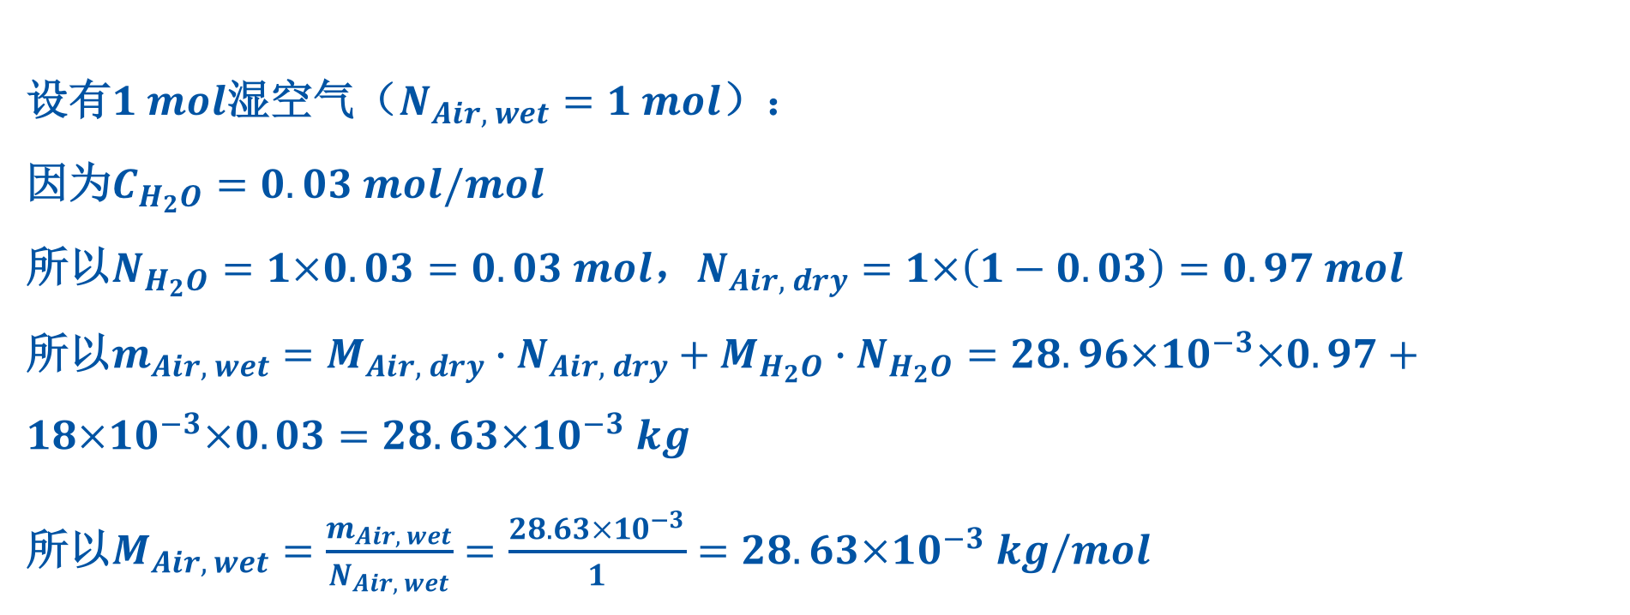
$2$. 热带近地表空气中水气的混合比能够达到$0.03 mol/mol$，计算该情况下空气的摩尔质量（干空气的摩尔质量$M_{Air, dry}= 28.96×{10}^{−3} kg/mol$，$M_{H_{2}O}=18×{10}^{−3} kg/mol$）
设有$1 mol$湿空气（$N_{Air, wet}=1 mol$）：
因为$C_{H_{2}O}=0.03 mol/mol$
所以$N_{H_{2}O}=1×0.03=0.03 mol$，$N_{Air, dry}=1×\left(1−0.03\right)=0.97 mol$
所以$m_{Air, wet}=M_{Air, dry}∙N_{Air, dry}+M_{H_{2}O}∙N_{H_{2}O}=28.96×{10}^{−3}×0.97+18×{10}^{−3}×0.03=28.63×{10}^{−3} kg$
所以$M_{Air, wet}=\frac{m_{Air, wet}}{N_{Air, wet}}=\frac{28.63×{10}^{−3}}{1}=28.63×{10}^{−3} kg/mol$

Slide 4
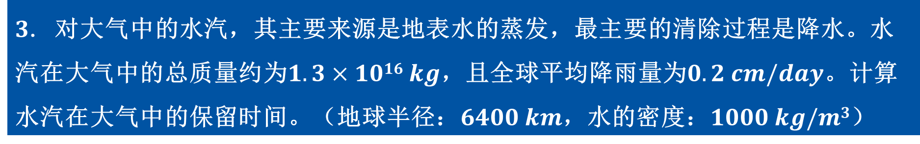
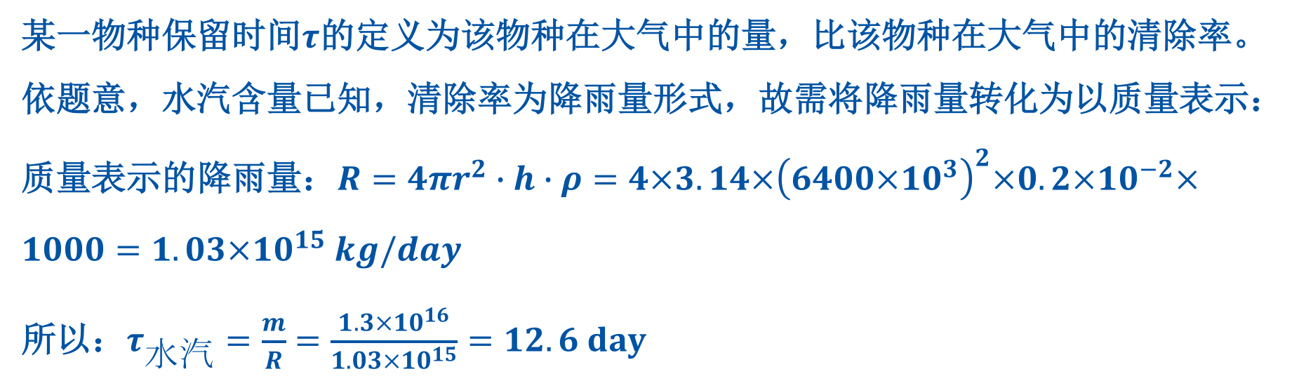
$3$. 对大气中的水汽，其主要来源是地表水的蒸发，最主要的清除过程是降水。水汽在大气中的总质量约为$1.3×1016 kg$，且全球平均降雨量为$0.2 cm/day$。计算水汽在大气中的保留时间。（地球半径：$6400 km$，水的密度：$1000 kg/m3$）
某一物种保留时间$τ$的定义为该物种在大气中的量，比该物种在大气中的清除率。
依题意，水汽含量已知，清除率为降雨量形式，故需将降雨量转化为以质量表示：
质量表示的降雨量：$R=4πr^{2}∙h∙ρ=4×3.14×{\left(6400×{10}^{3}\right)}^{2}×0.2×{10}^{−2}×1000=1.03×{10}^{15} kg/day$
所以：$τ_{水汽}=\frac{m}{R}=\frac{1.3×{10}^{16}}{1.03×{10}^{15}}=12.6 day$

